Slide 1
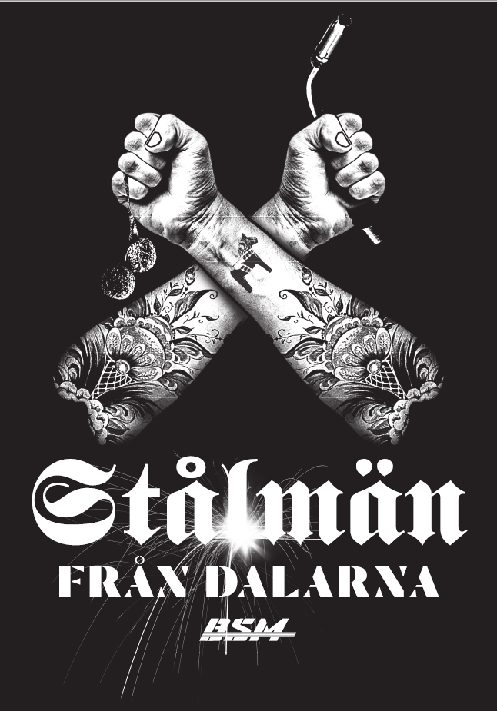

Slide 2
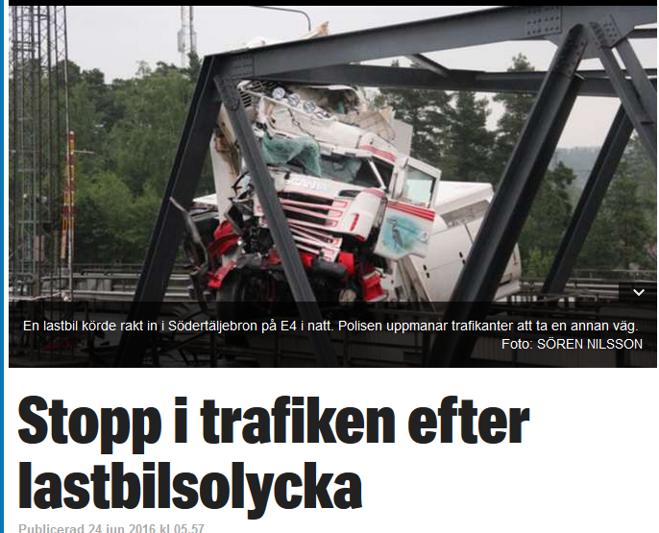

Slide 3
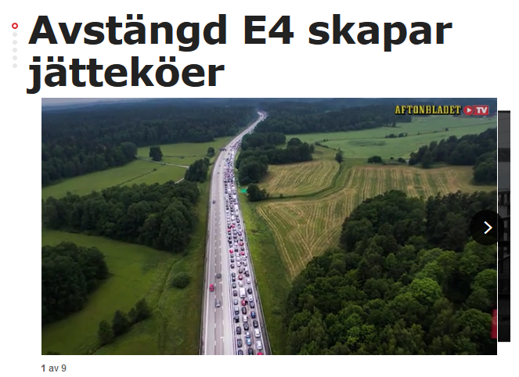

Slide 4
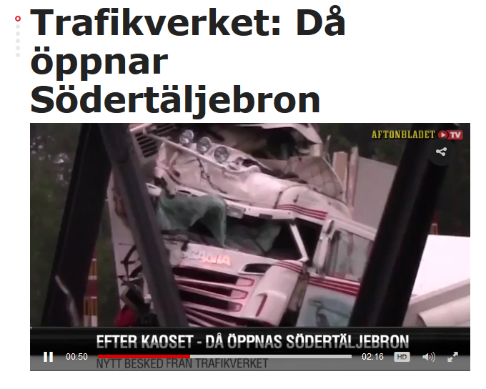

Slide 5
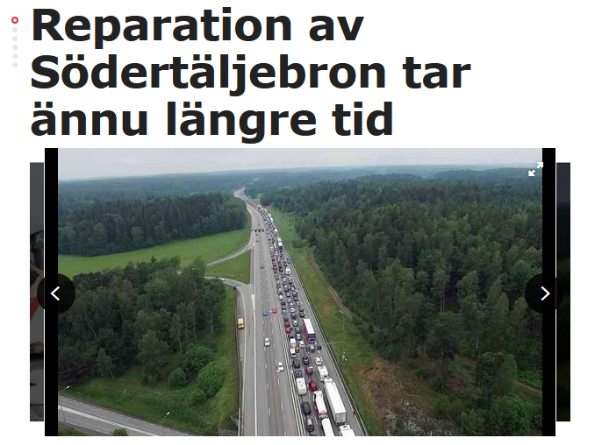

Slide 6
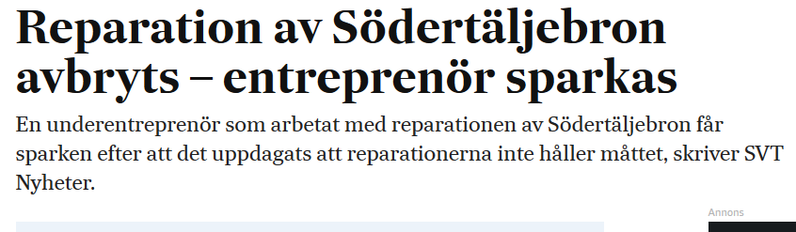

Slide 8
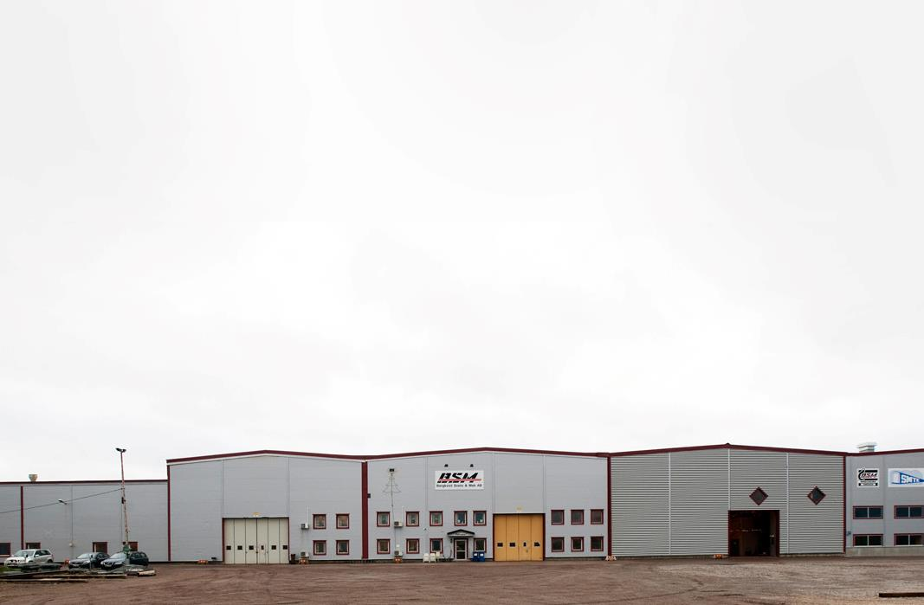


Omsättning: ca. 90 MSEK/år
Antal anställda: ca. 60 st
6500 kvm, 30 ton lyftkapacitet
www.bsm.nu
8
Notes:
Till och med vårt hus är rätt fyrkantigt. Som du ser är vi ingen liten verkstad utan en verkstadsindustri. Det gör att vi kan åta oss uppdrag som xxxxx

Slide 9
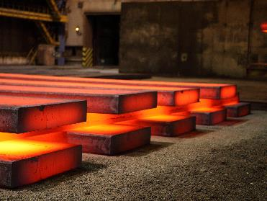
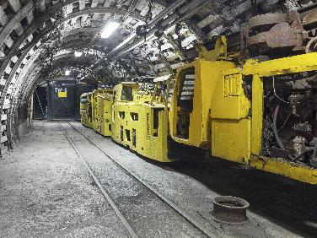
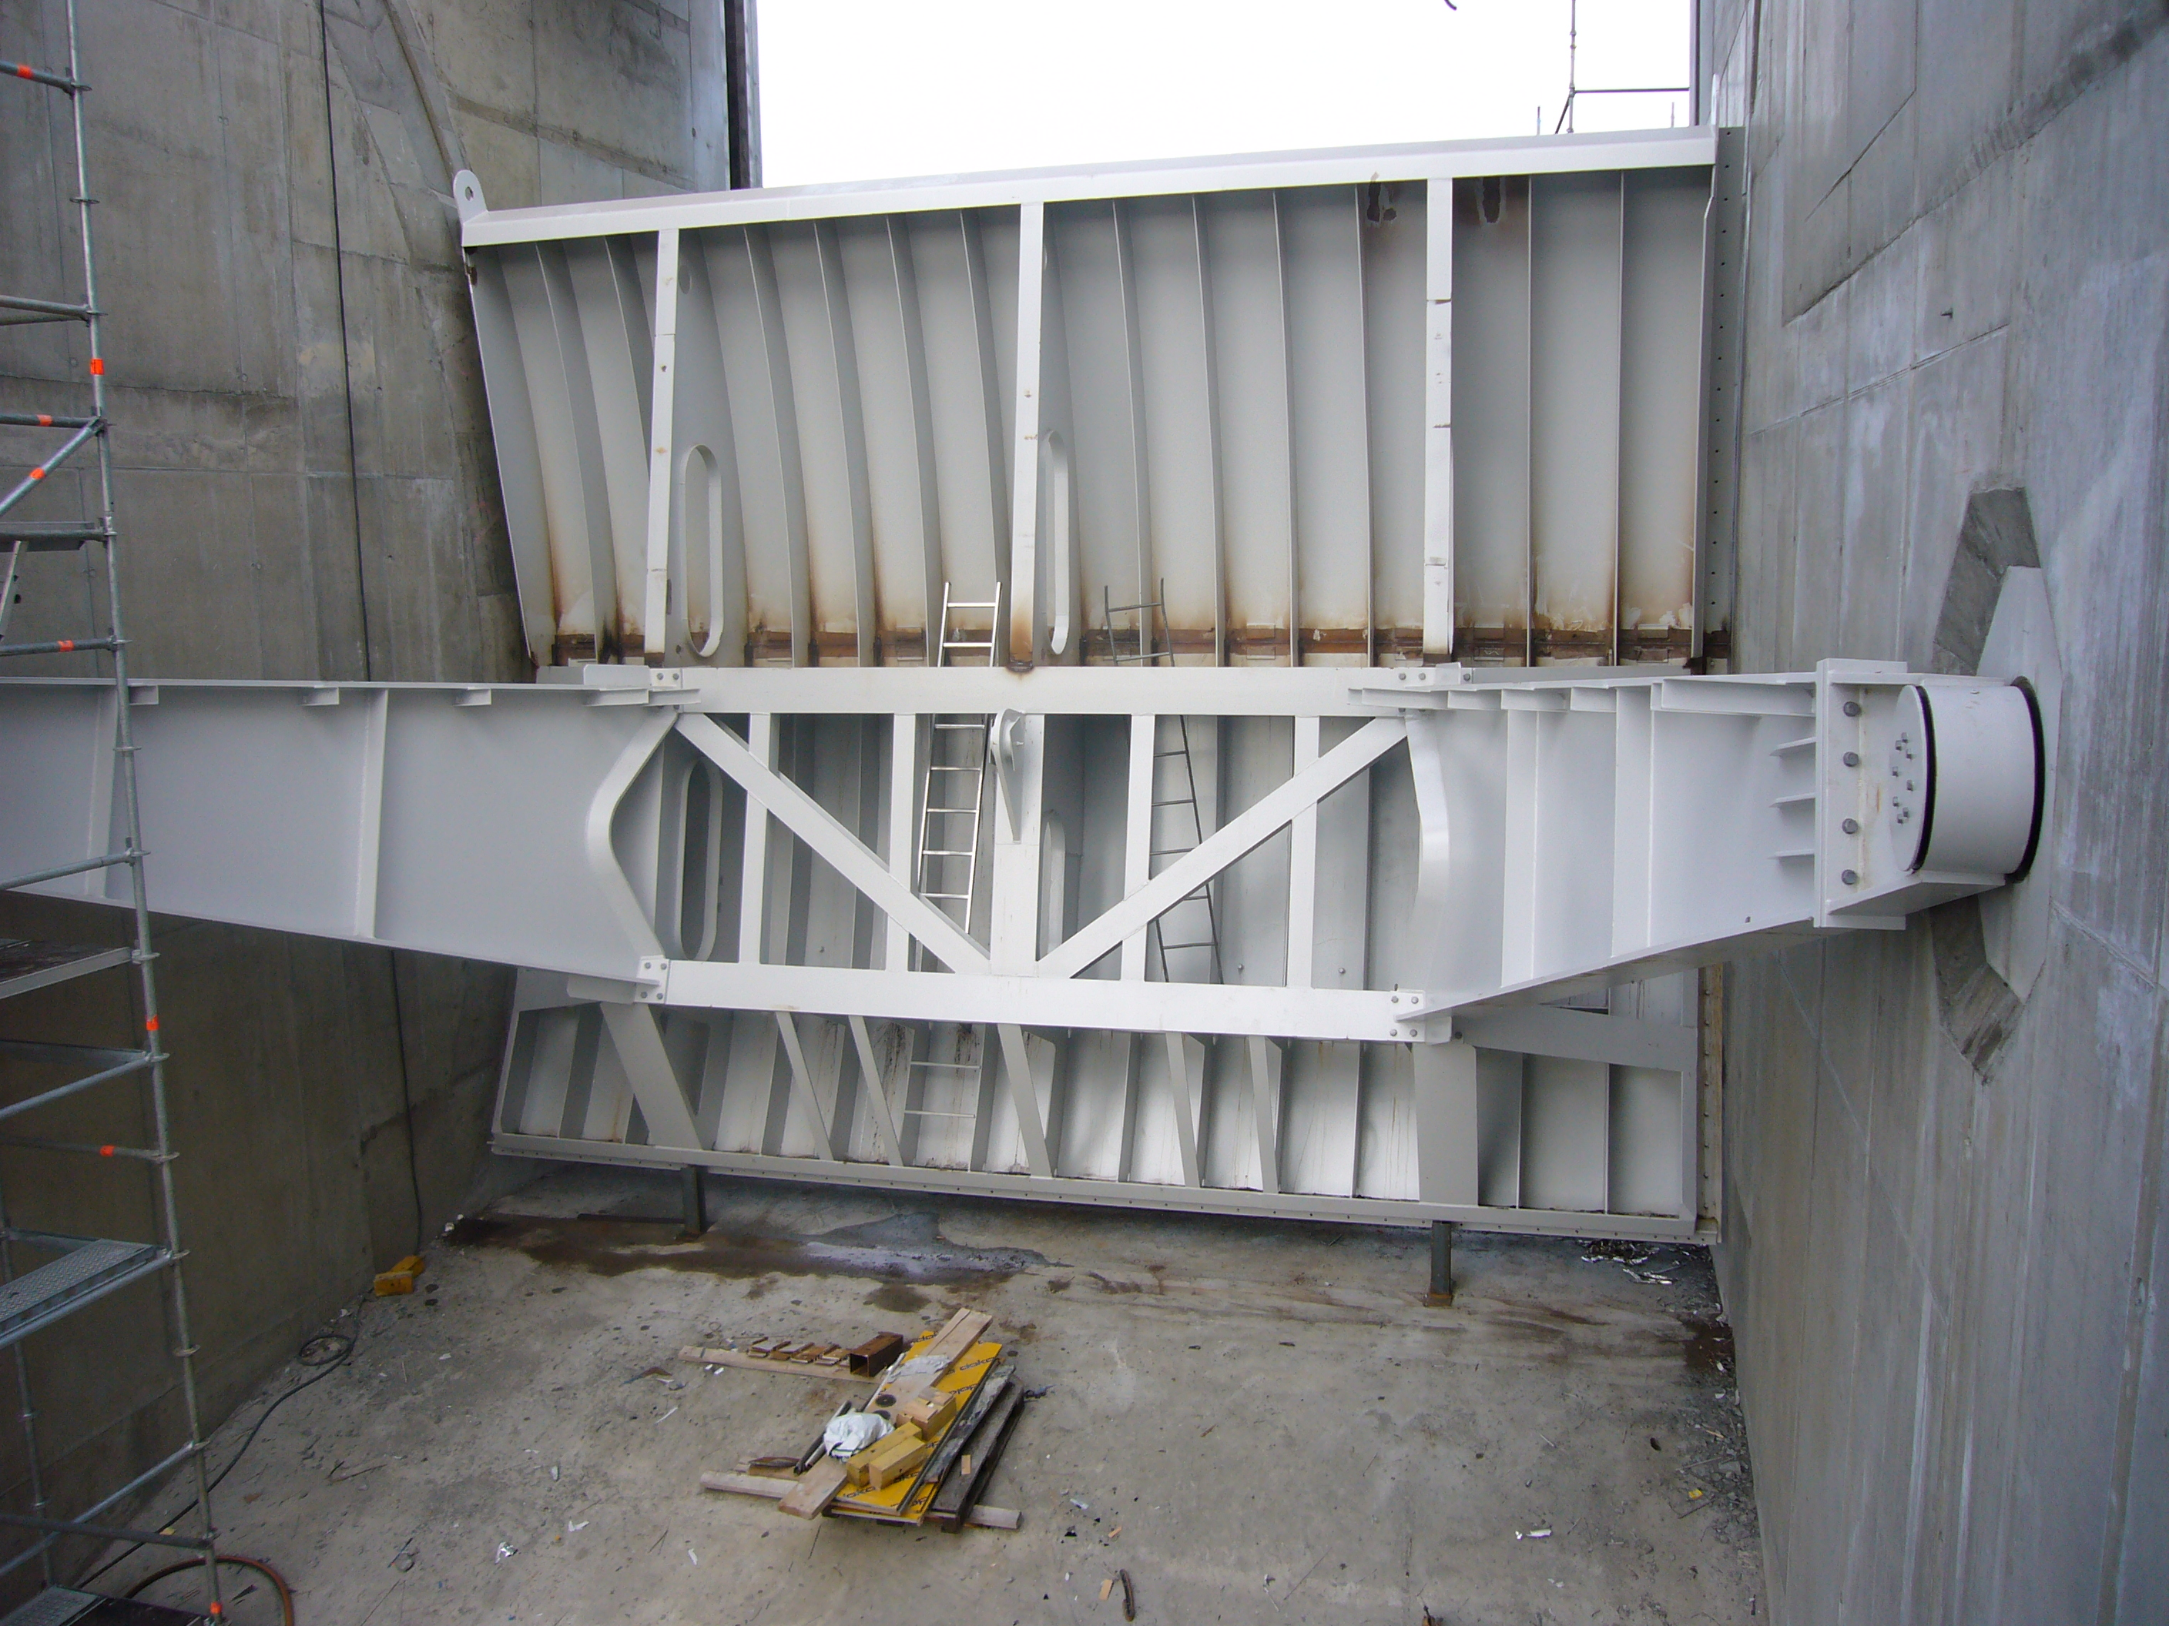
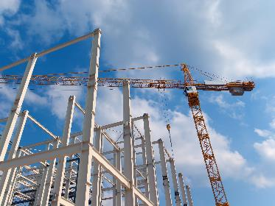
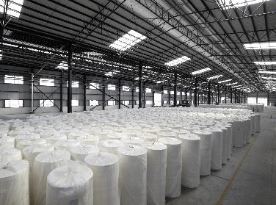
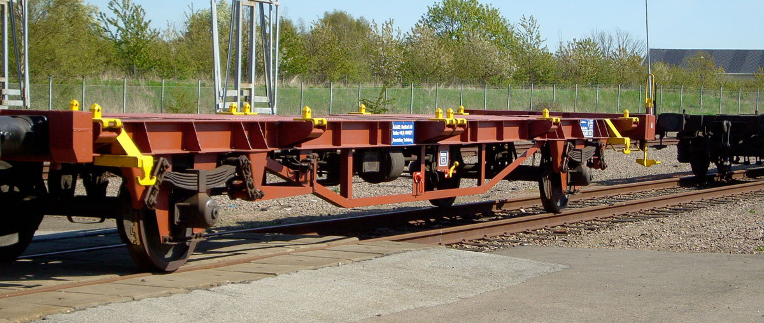
I alla branscher
Stålindustrin
Gruvindustrin
Kraftindustrin
Byggindustrin
Pappersindustrin
Järnvägsindustrin
9
Notes:
Vi jobbar mot alla branscher xxxxx

Slide 10
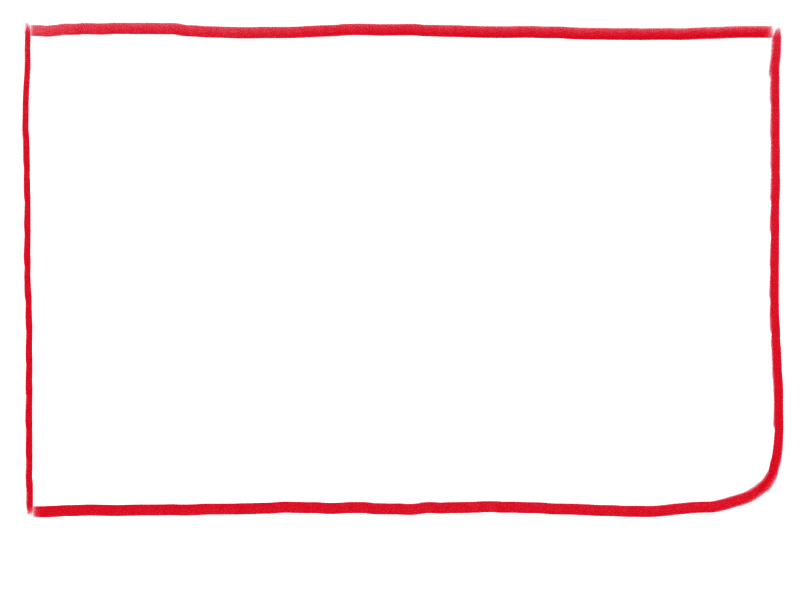
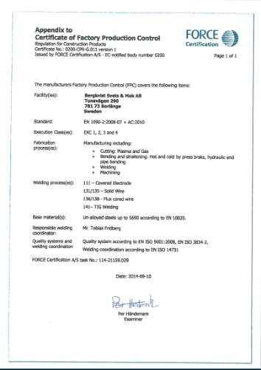
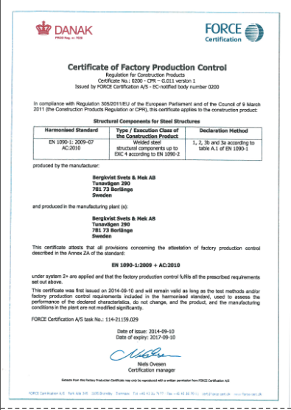
Vi är rätt fyrkantiga!
SS/EN ISO 3834-2
SS-EN 1090-1
EXC 1,2,3 & 4
EN 15085
ISO 9001
och ISO 14001
10
Notes:
Vi är rätt fyrkantiga. Vi tycker nämligen att det ska vara ordning och reda och att regelverk ska hållas. Så vi kan erkänna att vi går igång på certifikat. Vi har idag EN xxxxxx och xxxxxx. Och du ska aldrig behöva fundera över vilka lagar och regler som gäller, där ska du kunna lita på din leverantör. Vi är stolta över att klara högsta klassningen för svetsning, det innebär att vi får utföra arbeten på arenabyggen och kärnkraftverk,

Slide 11
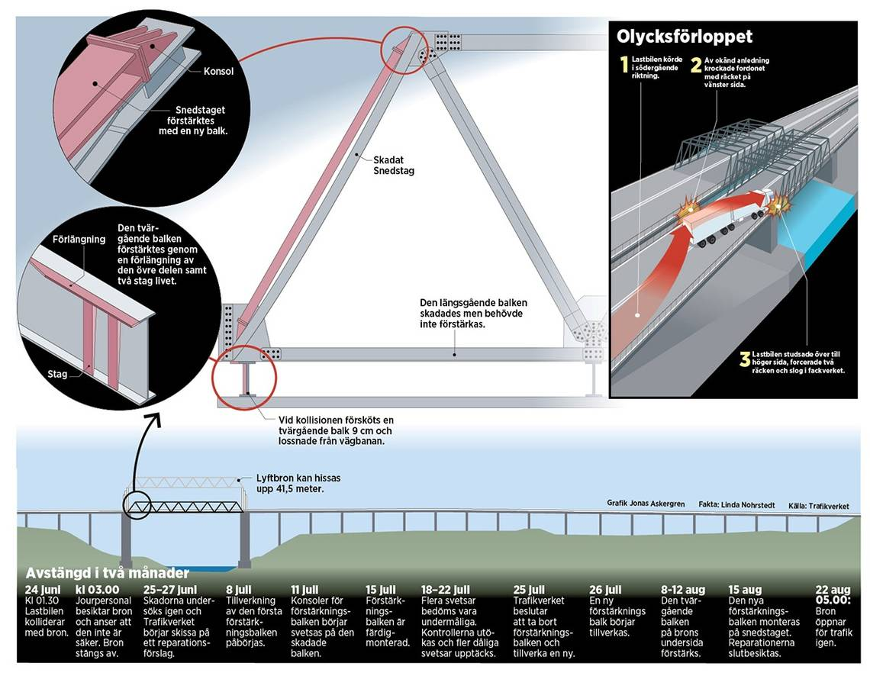
11

Slide 12
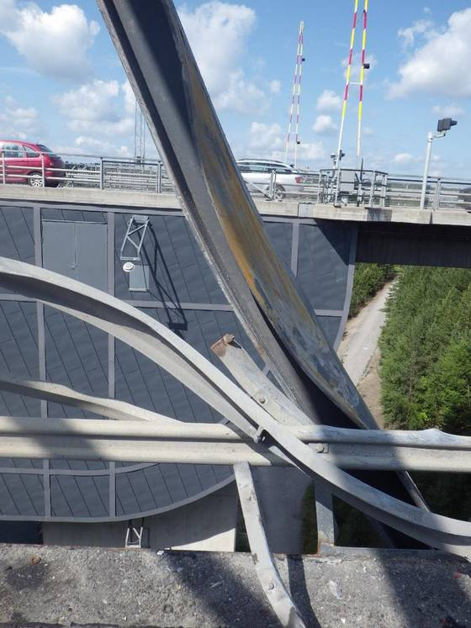
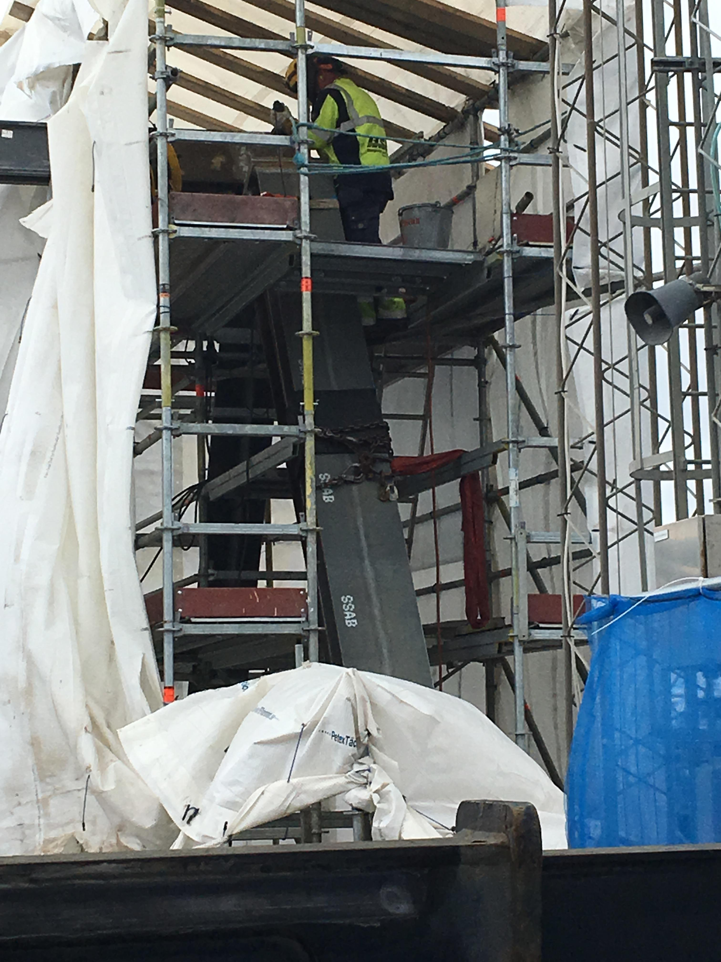

Slide 13
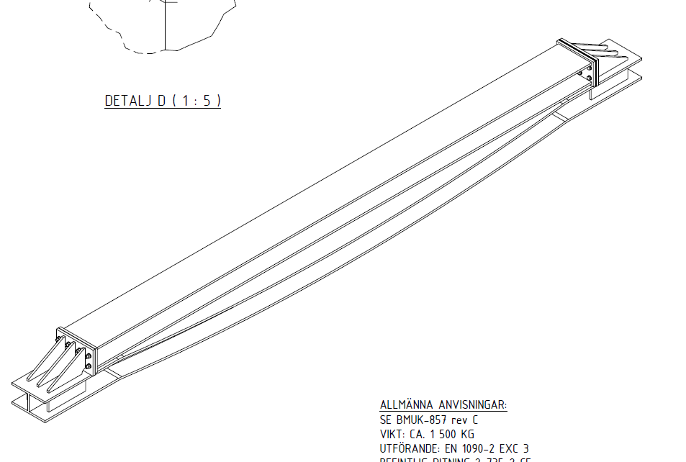

Slide 14
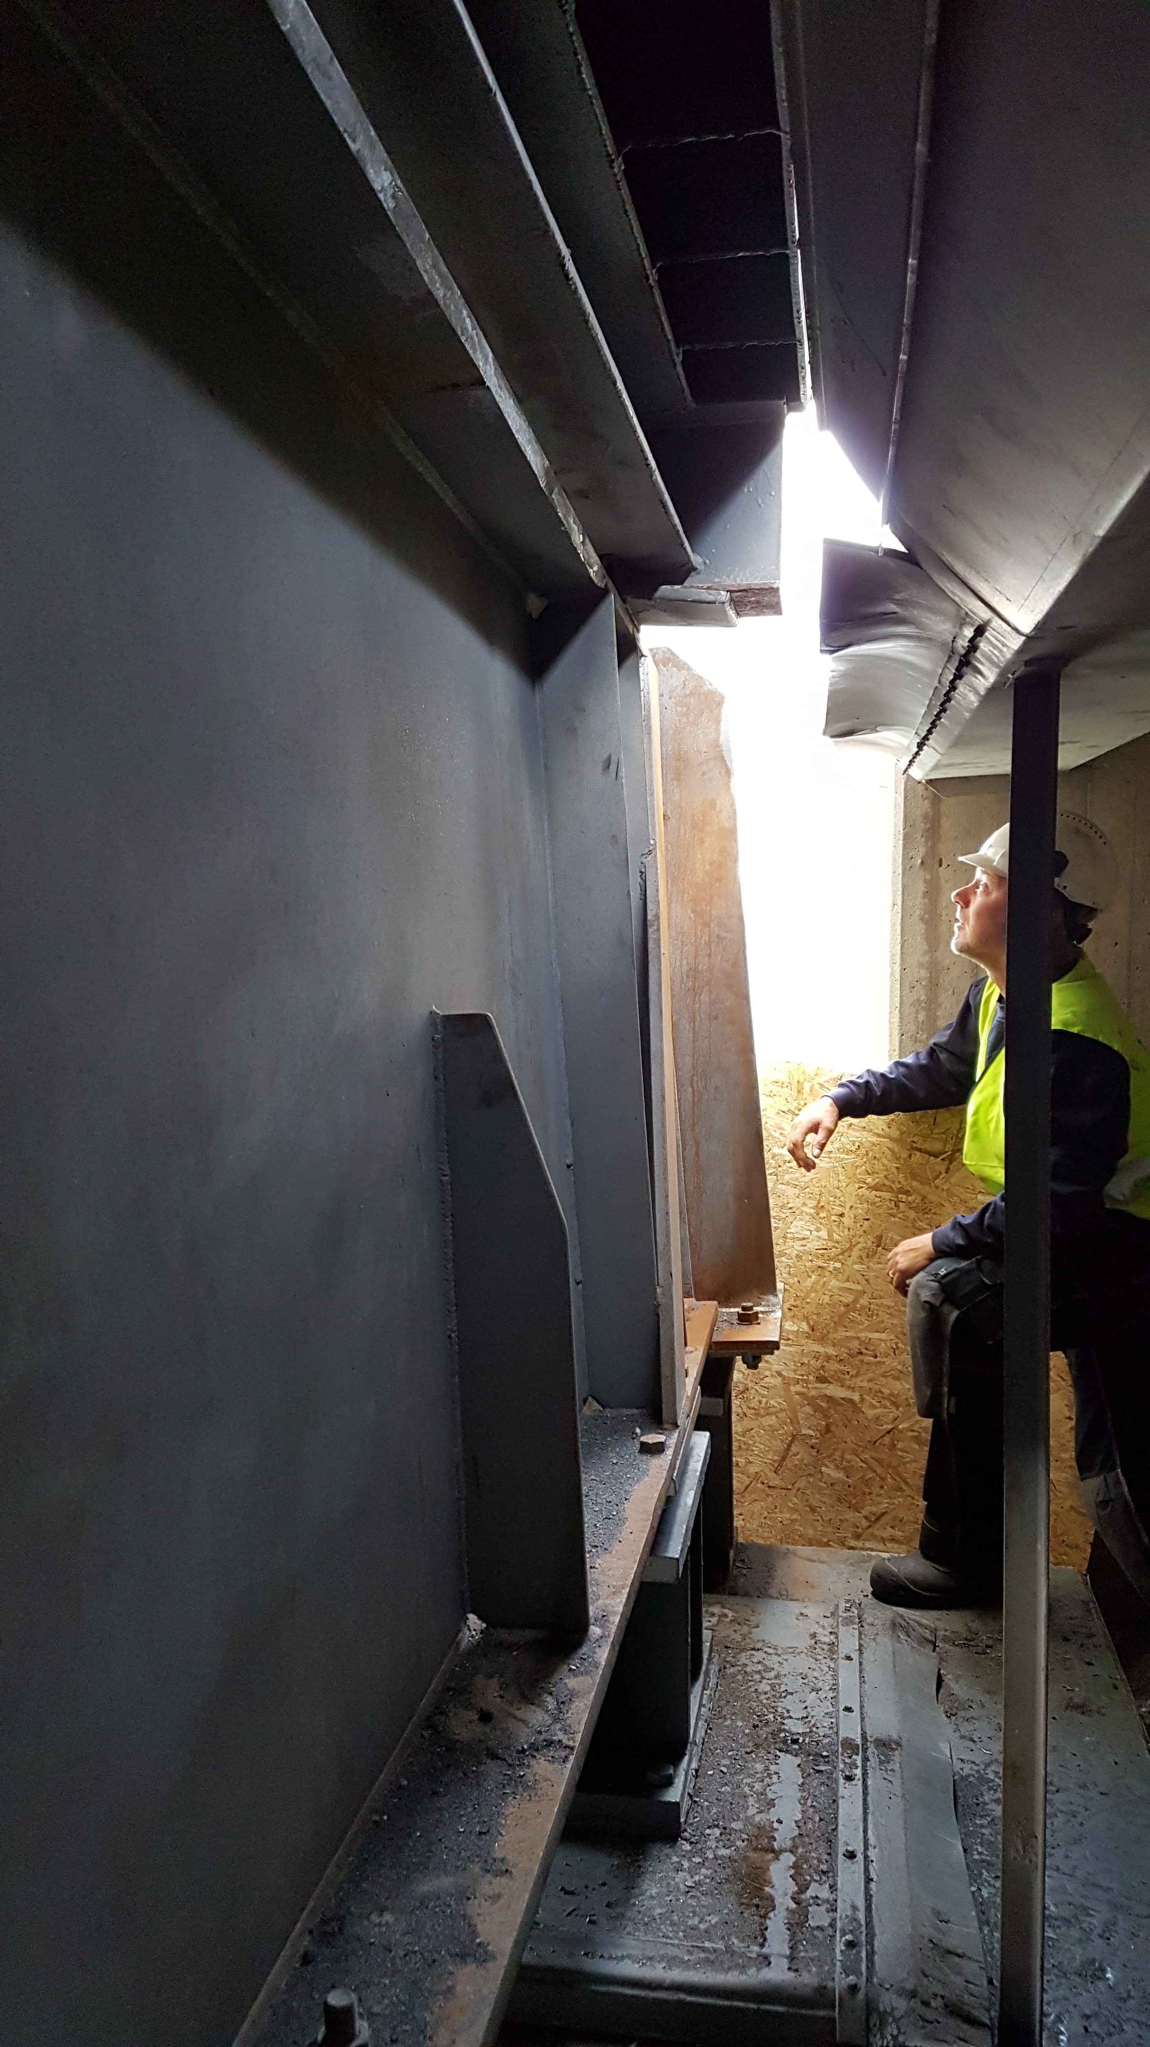

Slide 15
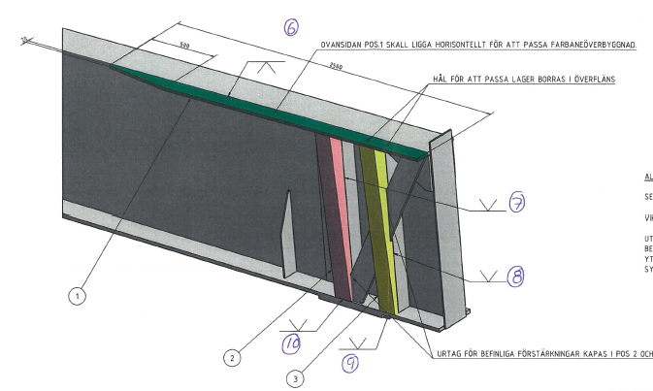

Slide 16
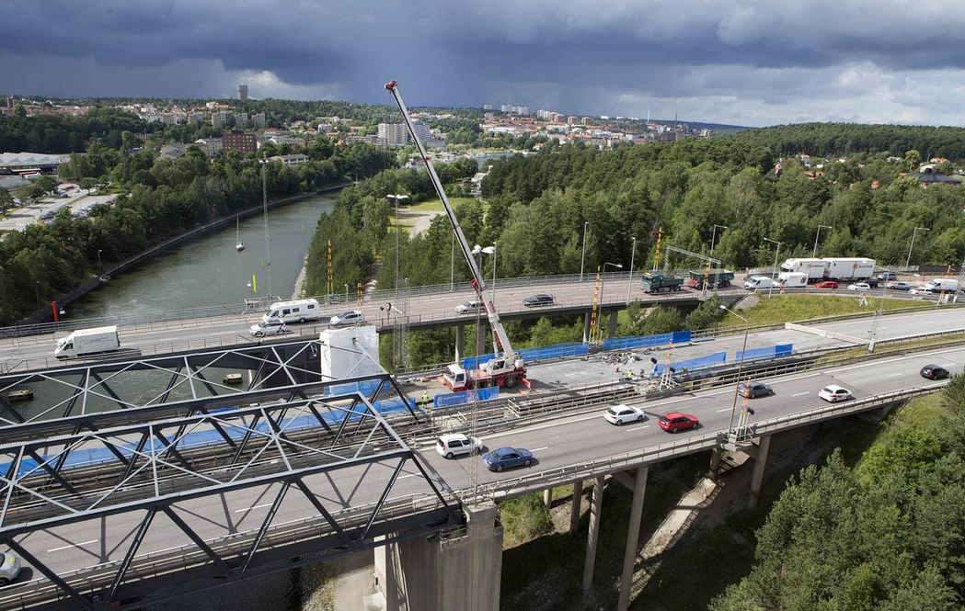
16

Slide 17
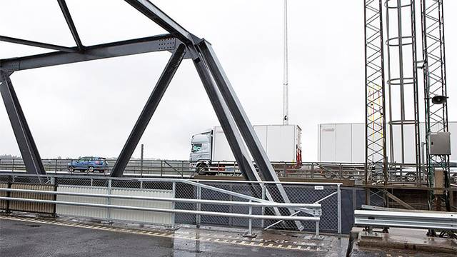


Slide 18
Vi är rätt fyrkantiga!
SS/EN ISO 3834-2
SS-EN 1090-1
EXC 1,2,3 & 4
EN 15085
ISO 9001
och ISO 14001
18
Notes:
Vi är rätt fyrkantiga. Vi tycker nämligen att det ska vara ordning och reda och att regelverk ska hållas. Så vi kan erkänna att vi går igång på certifikat. Vi har idag EN xxxxxx och xxxxxx. Och du ska aldrig behöva fundera över vilka lagar och regler som gäller, där ska du kunna lita på din leverantör. Vi är stolta över att klara högsta klassningen för svetsning, det innebär att vi får utföra arbeten på arenabyggen och kärnkraftverk,

Slide 19
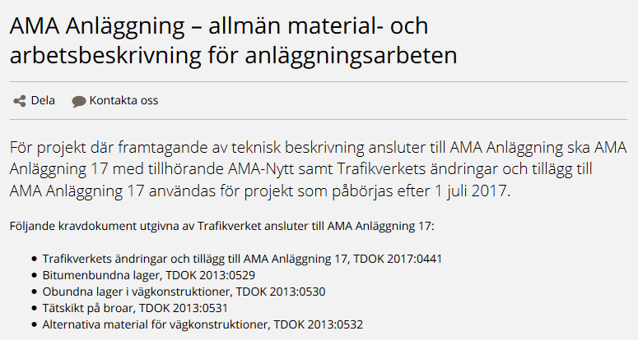
AMA (Allmän material och arbetsbeskrivning)

Slide 20
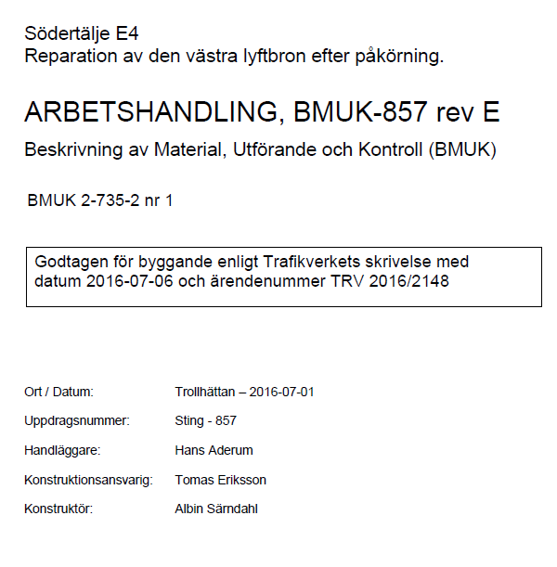

Slide 21
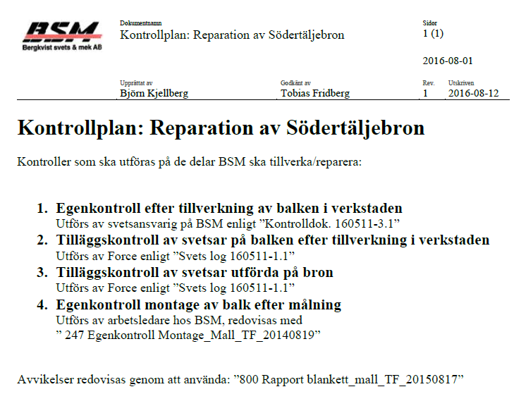

Slide 22
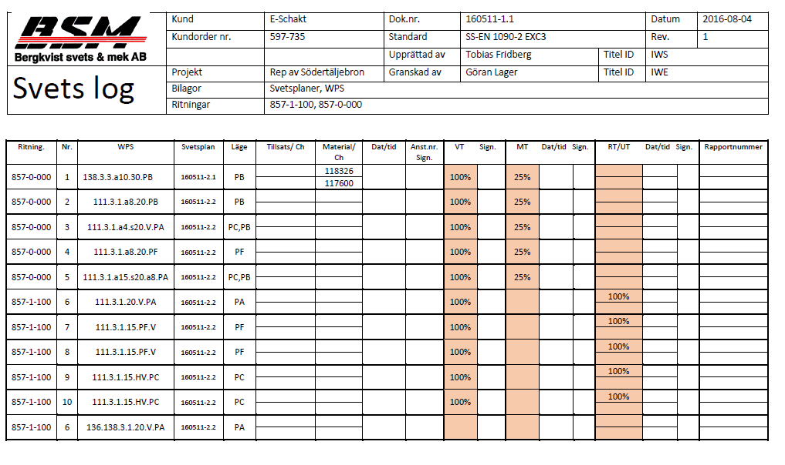
Svets log

Slide 23
Ritning för numrering av svetsar

Slide 24
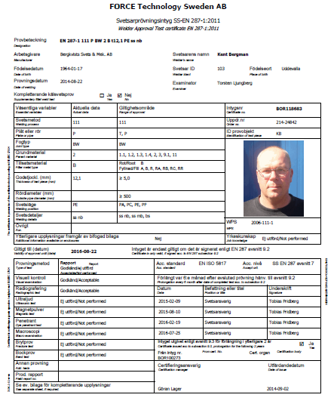
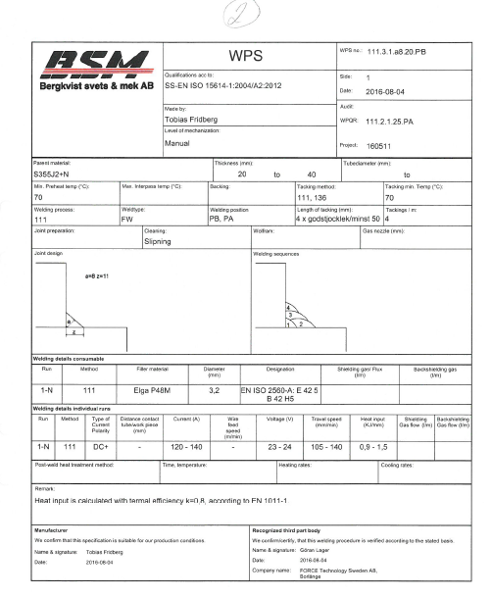
Svetsarprövning och WPS

Slide 25
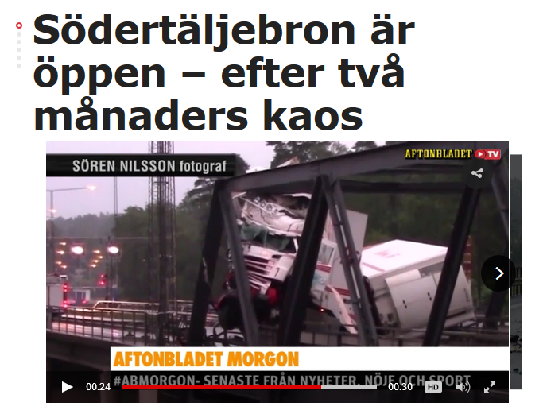
25

Slide 26
Summering
Ta reda på vilka krav som gäller för entreprenaden.
Finns det flera standarder som måste beaktas än de som kunden uppgett?
Dokumentera allt!
T.ex. kontroller, intyg, underlag från kunden m.m.
Svetsaren måste alltid veta vilka krav som ställs på arbetet som ska utföras.

